Slide 1
视频巡查监控和高效利用
华农温氏生产技术体系

Slide 2
第一部分：视频巡查现状
第二部分：视频巡查监控和高效利用
第三部分：视频巡查行动目标
视频巡查监控和高效利用

Slide 3
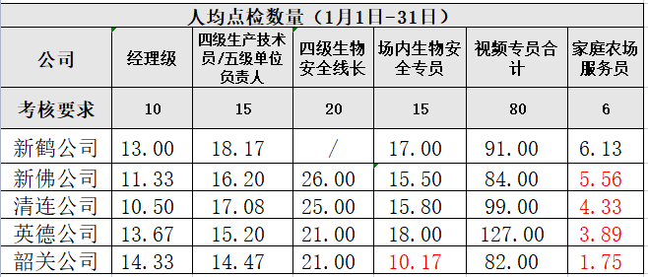
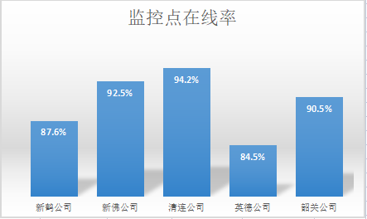
一、视频巡查现状
1.视频巡查现状一：视频查看时长不足、点检数偏低、在线率偏低
华农温氏2023年1-7周平均视频查看时长4.44-6.34h/人/周。
3-7周视频查看时长新鹤公司较高，韶关公司较低。
1月份新佛、清连、英德、韶关公司家庭农场服务员点检数量不达标。
新鹤公司、英德公司视频在线率分别为87.6%、84.5%，低于90%。

Slide 4
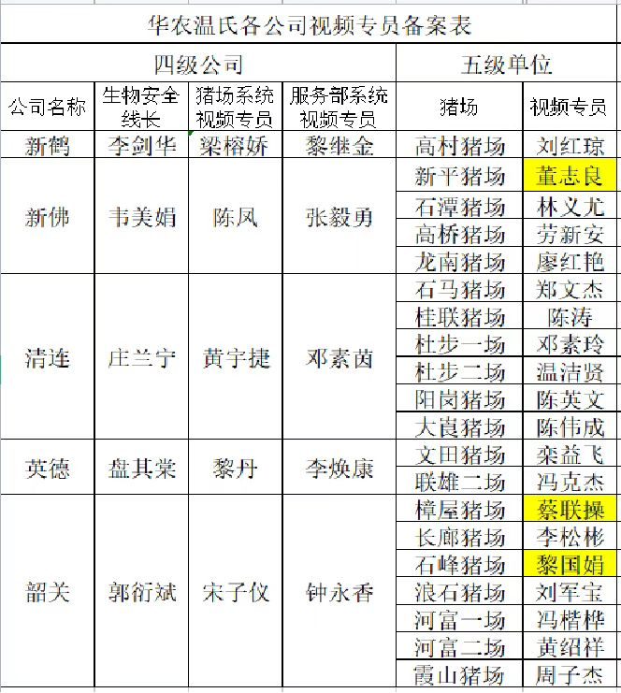
一、视频巡查现状
2.视频巡查现状二：视频专员配置不足，部分以兼职为主
根据一部生物安全运行管理要求，每个四级公司配置2名视频专员，5000头基础母猪规模以上猪场可以配置一名专职视频专员，8000头基础母猪规模以上猪场可以配置2名视频专员。
各四级公司基本上都配置了2名专职视频专员。
部分五级单位配置专职视频专员，但大部分单位都没有配置专职人员，以生物安全专员兼职为主。

Slide 5
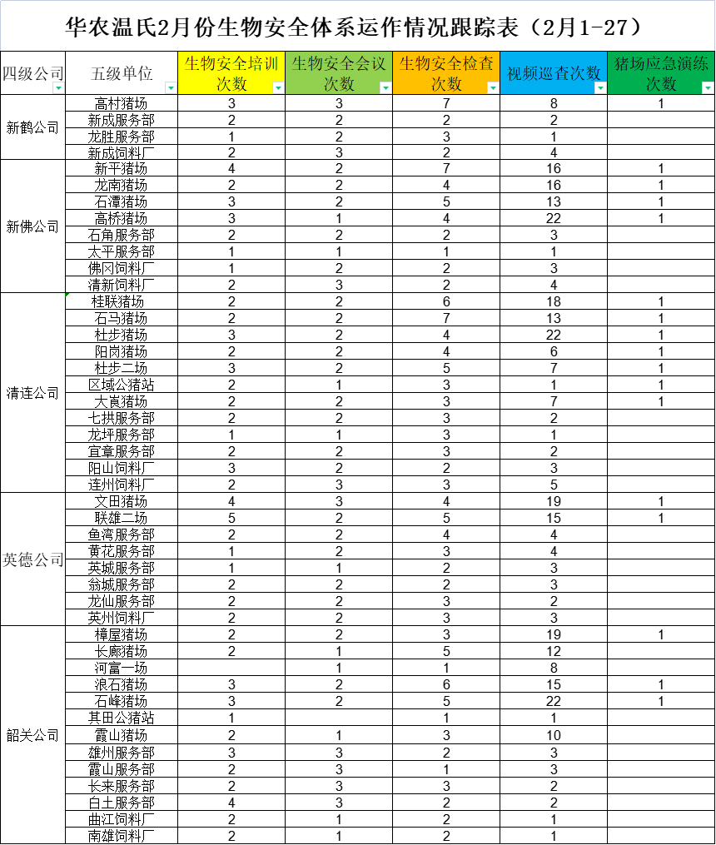
一、视频巡查现状
3.视频巡查现状三：集体视频巡查工作落实离散度较大
部分单位制定集体查看视频工作计划，每天晚上或者定期组织集体查看视频，部分分公司经理、场长/主任/厂长带头组织查看视频，发挥干部带头作用。
部分单位对视频巡查工作重视度不足，集体查看视频频率偏低。
部分单位视频巡查工作流于形式，没有及时记录巡查问题，没有形成闭环整改。

Slide 6
一、视频巡查现状
4.视频巡查现状四：视频巡查管理硬件和软件配套不到位
硬件问题
软件问题
设备离线或数量不够
设备不能回放
相关人员不重视
违规问题反复出现
设备回放卡顿
养户私自拔摄像头
员工一知半解
养户不配合
养户遮挡摄像头
部分关键点没有监控
养户偏僻无网络
下雨天容易离线

Slide 7
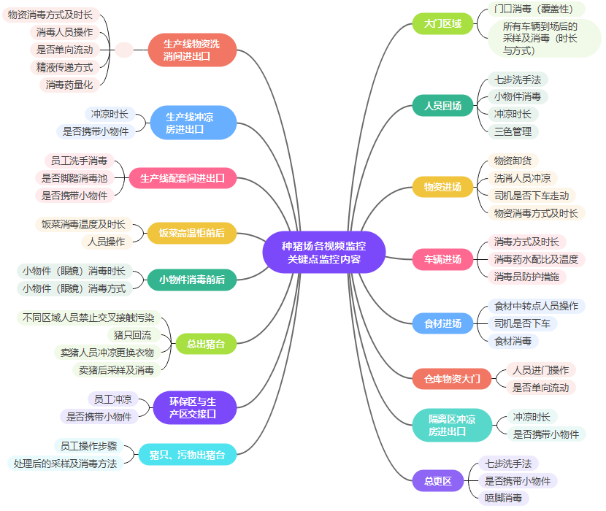
二、视频巡查监控和高效利用
1.看什么？--猪场

Slide 8
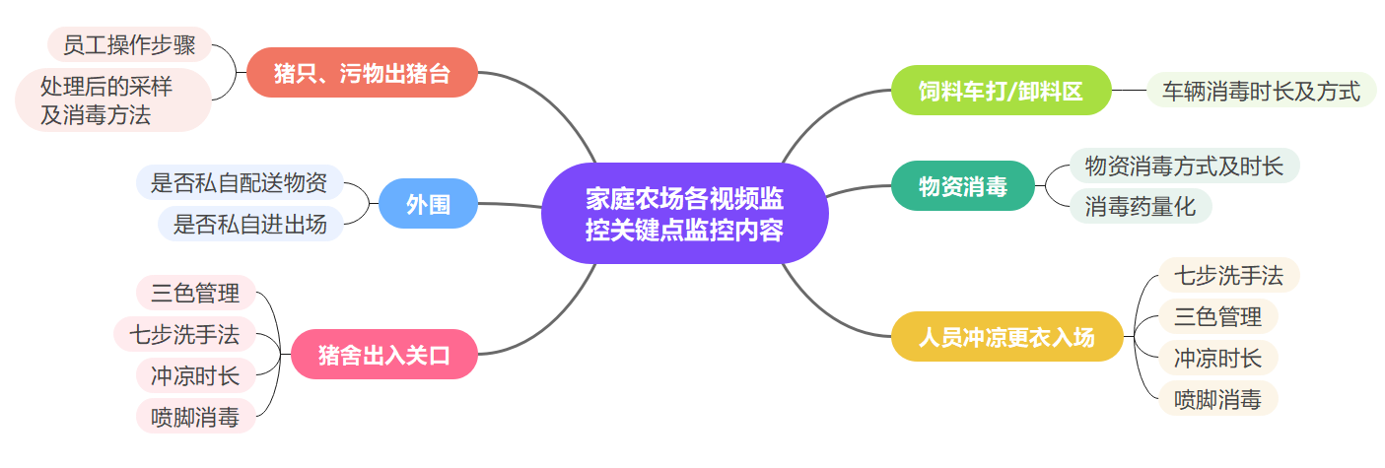
二、视频巡查监控和高效利用
1.看什么？--服务部

Slide 9
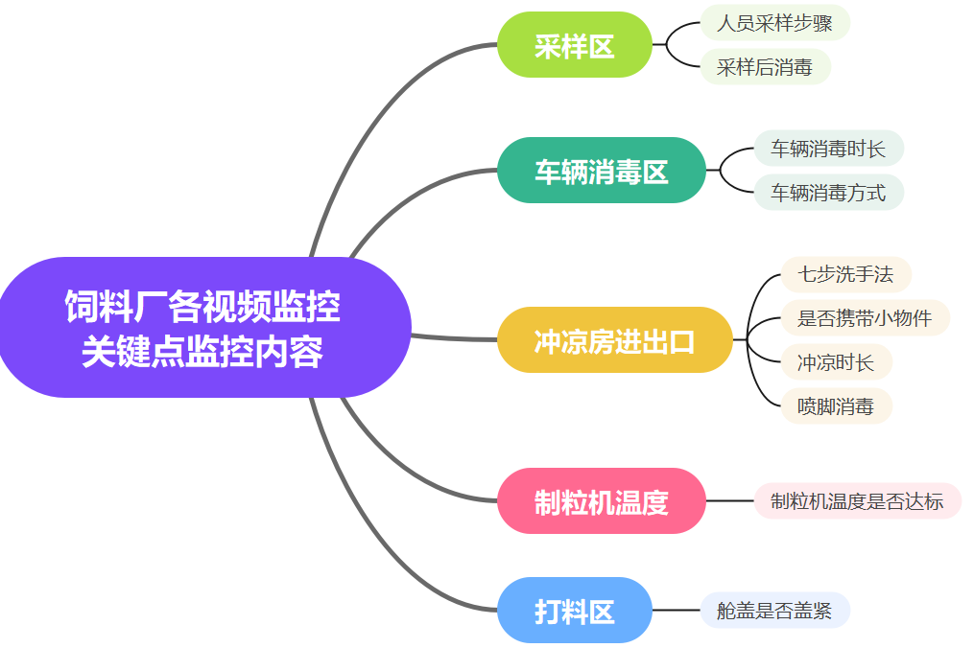
二、视频巡查监控和高效利用
1.看什么？--饲料厂

Slide 10
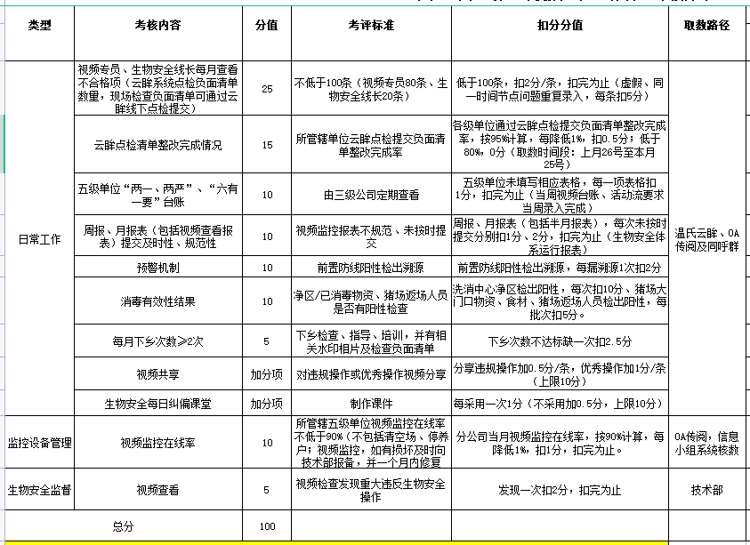
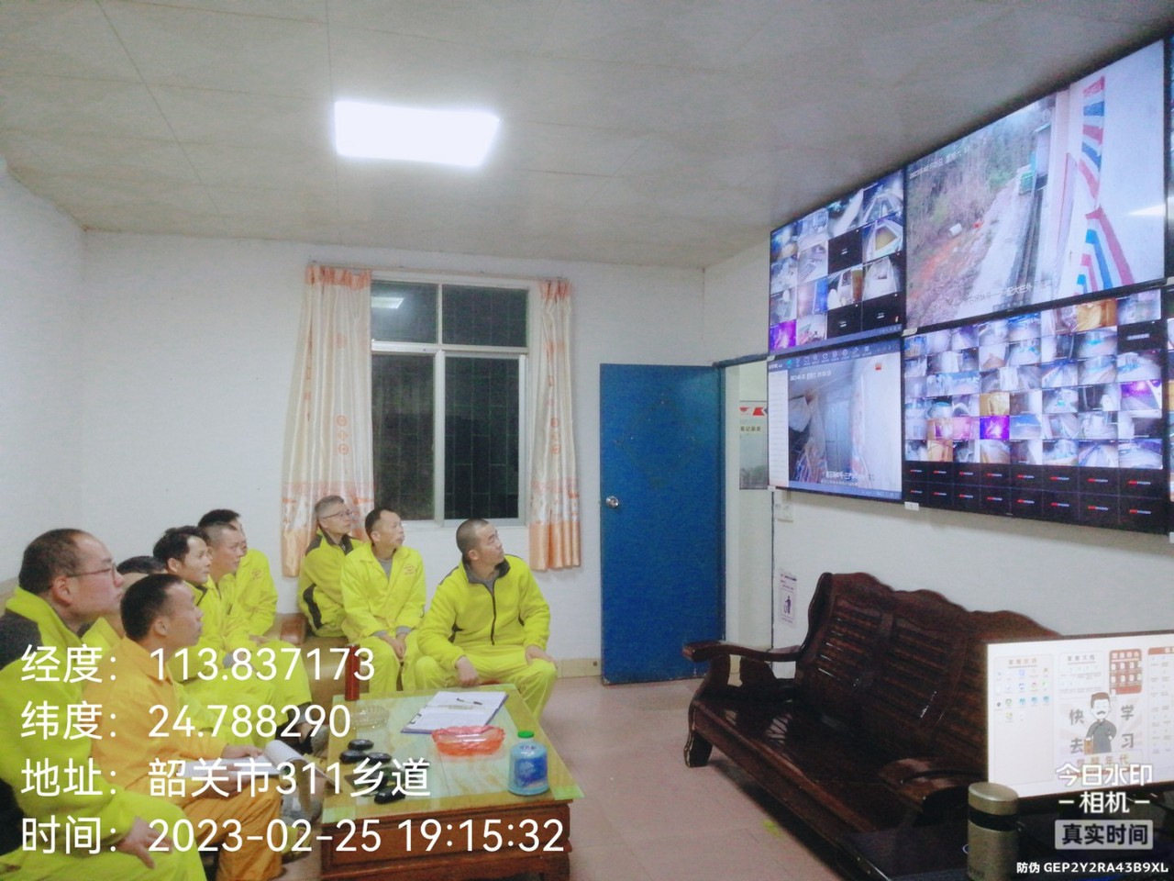
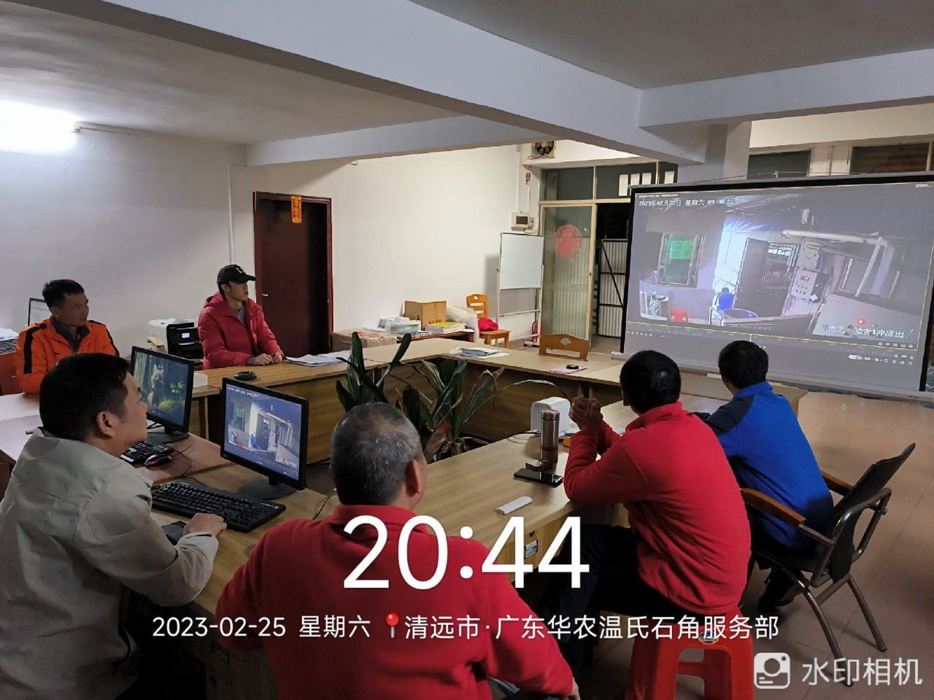
二、视频巡查监控和高效利用
2.谁来看？
分公司为主体，赋能于视频专员，以视频专员为主导开展日常视频巡查工作；
干部带头、全员参与，通过“视频日”、集体看视频、分组交叉视频检查等多种形式，落实日常视频查看工作，提升全员生物安全意识

Slide 11
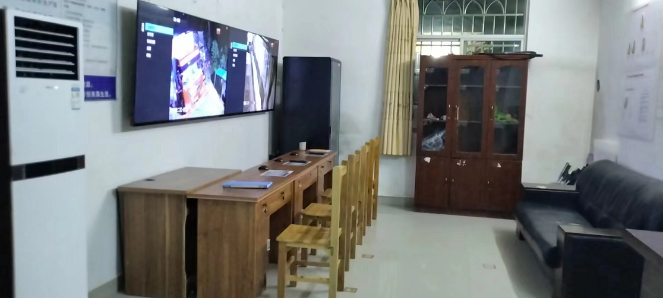
二、视频巡查监控和高效利用
3.怎么看？—硬件配置与跟踪
位置 | 数量 | 监控内容
1.冲凉更衣间 | 进口1个， 出口1个 | 进口监控人员洗手、换鞋、抹洗发水，出口监控冲凉时间及三色管理
2.烘干间/烘干箱 | 烘干间内部1个，烘干箱进出口各1个 | 监控物资消毒是否符合规范流程（温度、时间监控可与其他摄像头共用）
3.浸泡间内 | 内部1个 | 监控消毒药配制、浸泡时间，以及是否完全浸没消毒。
4.出猪台 | 内、外各1个 | 监控人员、猪只进出流程是否单向流动、 净污分区。
5.污物出口 | 内、外各1个 | 监控人员、污物是否单向流动，净污分区。
6.其它出入口 | 按实际情况配置 | 监控饭菜、小物件等进出操作是否规范
五级单位视频监控位点数量要按标准配置，确保在线率不低于90%；
视频监控室配置到位（舒适的环境），便于视频专员和集体查看视频。

Slide 12
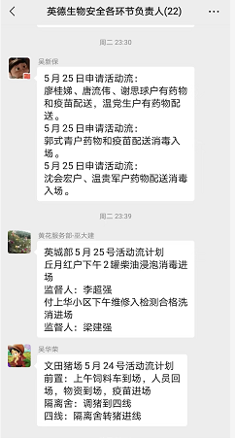
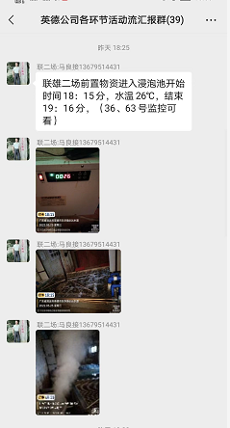
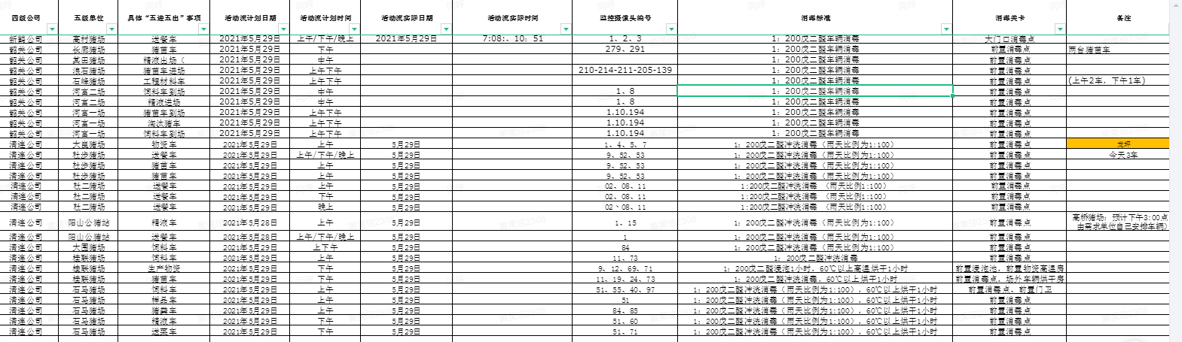
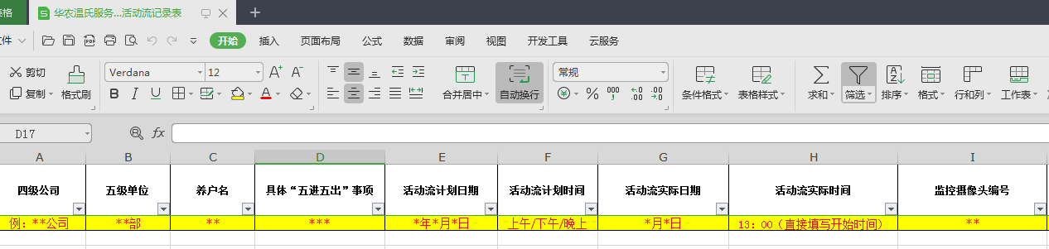
二、视频巡查监控和高效利用
3.怎么看？—强抓计划管理
猪场系统流动流记录表
服务系统活动流记录表
五级单位每天做好活动流工作计划，提前汇总到分公司生物安全群和华农温氏的活动流记录表在线文档，要求填写完整，不能出现活动流计划缺失情况。
视频专员根据猪场/服务部/饲料厂活动流工作计划，快速、精准找到相应视频，确保活动流全覆盖巡查到位。

Slide 13
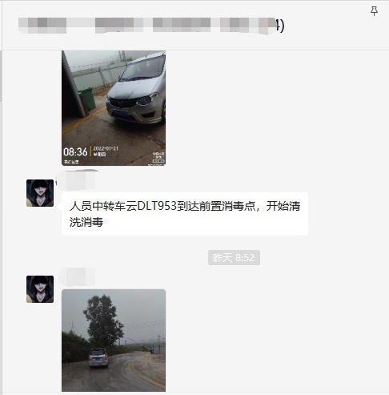
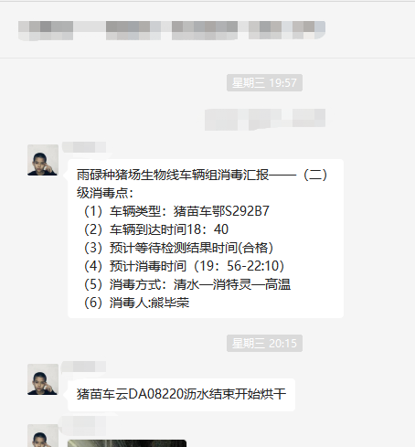
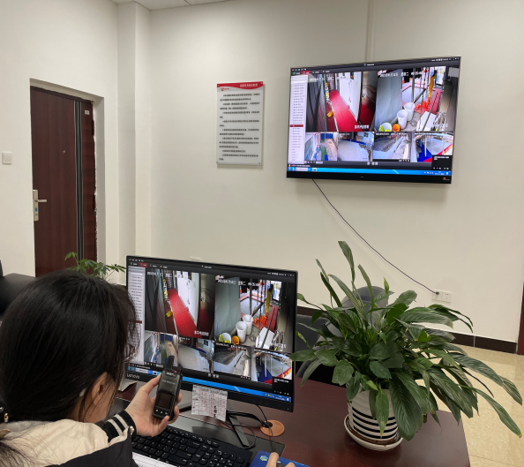
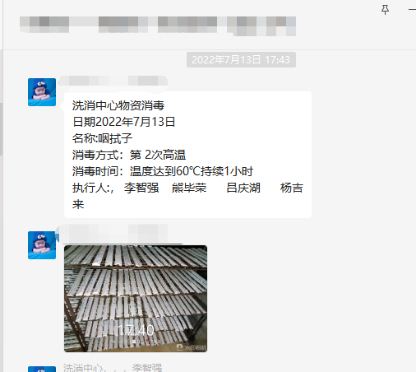
二、视频巡查监控和高效利用
3.怎么看？—细化跟踪，实时监控或回放
人员到达洗消中心/猪场
车辆到达洗消中心/猪场
（各种车辆）
实时画面监控
人、车、物洗消常规汇报
根据活动流计划，视频专员切换单位画面，实时视频监督后续操作。
根据“六有一要”等台账信息账，回看复核各单位相应活动流操作，核验操作是否存在违规。

Slide 14
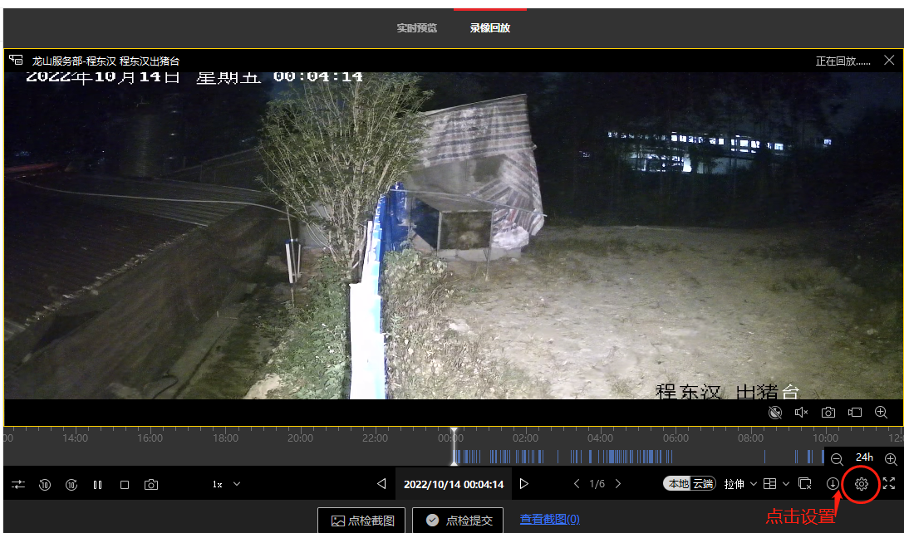
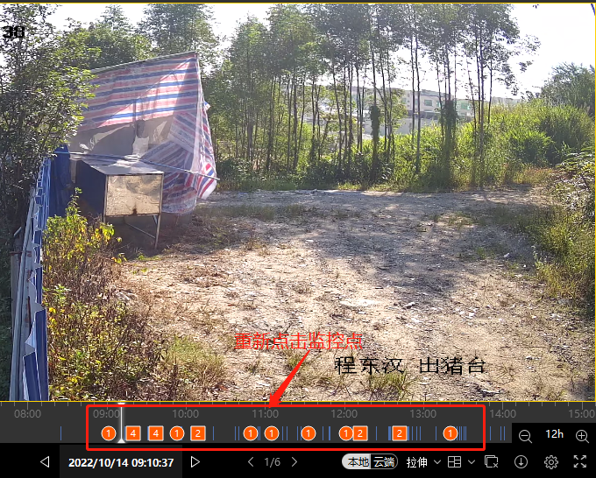
二、视频巡查监控和高效利用
3.怎么看？—高效查看
所有位点摄像头设置移动侦测，重要关卡（家庭农场大门口、猪舍冲凉房入口、出猪台、
物资消毒房、污物出口等）位点摄像头设置区域入侵功能，以实现智能提醒，提高查看效率。

Slide 15
二、视频巡查监控和高效利用
3.怎么看？—查看流程
发现问题
上传不规范操作视频到工作群群
责任人接收
领导点评
落实跟踪
问题归零
视频查看人员
视频查看人员
相关负责人
公司/场部领导
相关负责人
相关负责人
、执行者

Slide 16
二、视频巡查监控和高效利用
4.问题整改了吗？—闭环整改
负面清单
提交问题
通知整改
整改跟踪
审批通过
发现问题是职责
解决问题是能力
闭环整改是目标

Slide 17
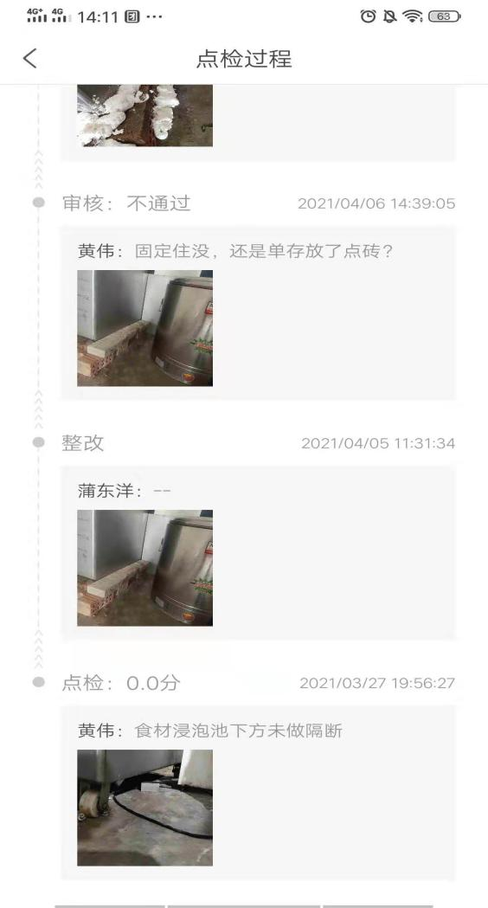
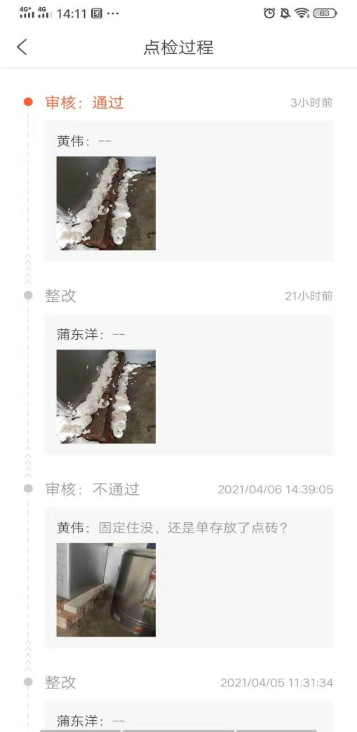
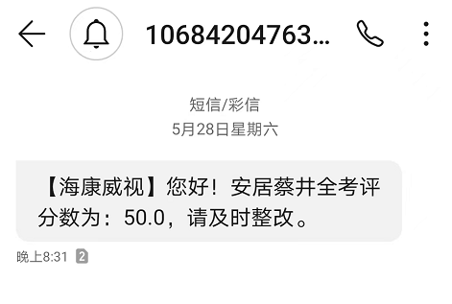
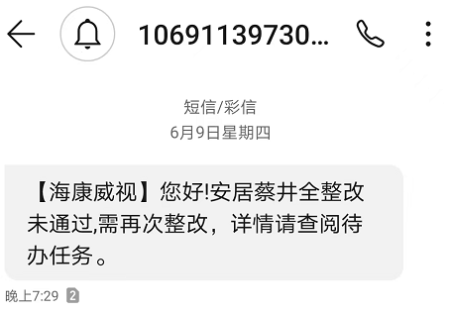

二、视频巡查监控和高效利用
4.问题整改了吗？—闭环整改
检查人发起整改项，指定整改人
跟踪监督整改过程
持续整改，不合格打回，直至整改达标，审批通过

Slide 18
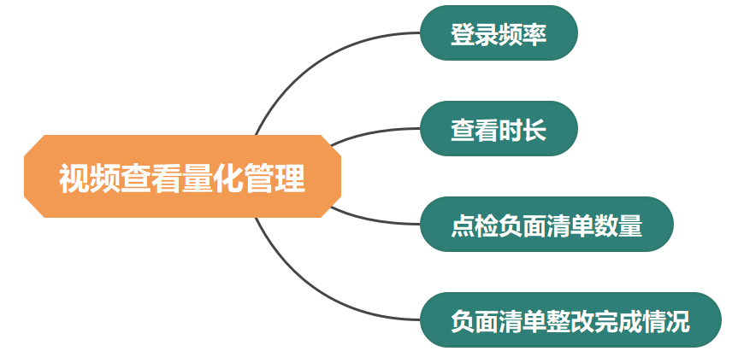
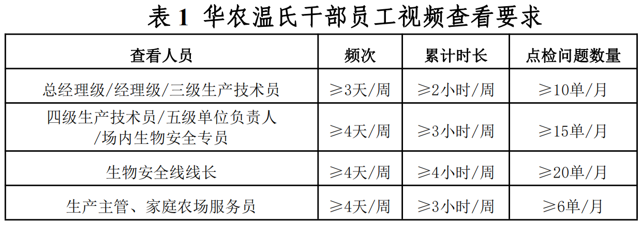
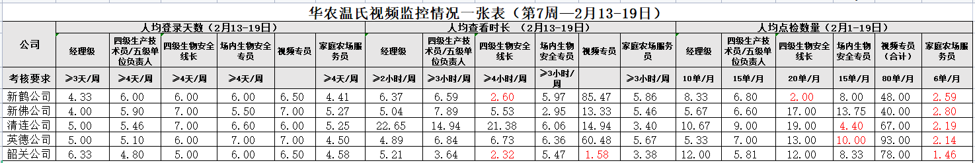
二、视频巡查监控和高效利用
5.看了么？看了多久？—数据跟踪
量化日常视频查看数据情况，三级公司、四级公司和五级单位定期（每周）做好数据跟踪、统计、汇总和晒单。

Slide 19
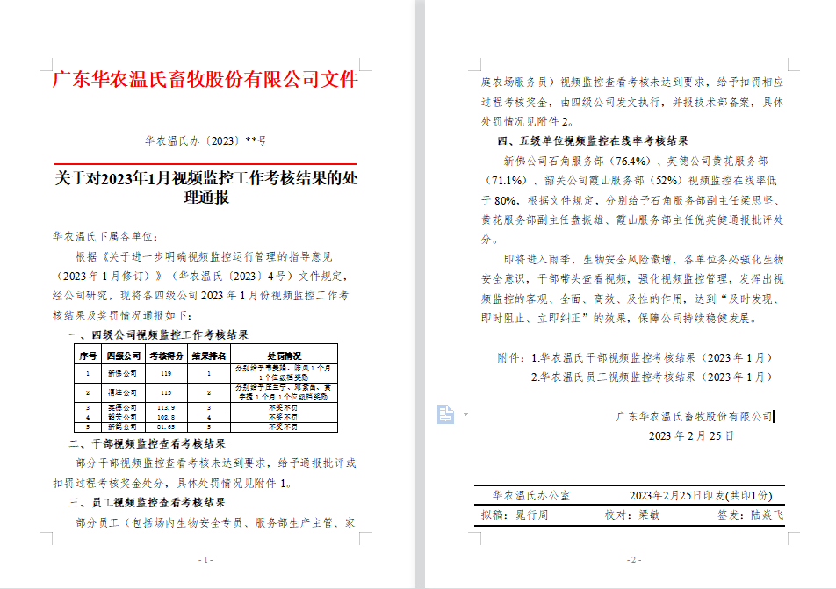
二、视频巡查监控和高效利用
5.看了么？看了多久？—考核制度
配套奖罚制度，对于视频巡查工作执行到位的个人给予奖励；对于视频巡查工作执行不到位的个人给予通报批评或降薪处理。
持续优化考核方案。

Slide 20
二、视频巡查监控和高效利用
6.视频巡查监控和高效利用配套措施
各场根据猪场规模和风险等级，结合一部文件要求，合理配置专职视频专员，频发猪场需要配置专职视频专员。
配置宽敞、舒适的视频巡查监控室，满足集体查看视频需求。
视频监控设备按照要求进行配置，并定期做好维护，确保在线率达到90%以上。
制定集体查看视频工作计划，各班组/线（班）每周至少一次组织集体查看视频（适时或者回放），五级单位班子带头组织参与，针对违规责任人需要进行问询、培训、诫勉谈话或者处罚措施。
建立视频巡查台账，并做好闭环整改跟踪，视频专员为跟踪整改责任人。
各级行政干部要重视视频监控管理工作，积极主持和参加视频监控相关会议，对视频专员公布的问题及时点评，推动闭环整改，确保问题归零。

Slide 21
三、视频巡查监控与高效利用行动目标
1.视频巡查监控和高效利用行动目标
01
在线率
闭环整改完成率
02
目标：≥90%
目标：100%

Slide 22
坚定三信，重振雄风，再创辉煌!
共商
共行
共担
华农温氏生产技术体系

